Slide 1


Slide 2
Instruções do examinador:
“Veja, aqui está um peixe”
(Mostrar primeiro a figura do peixe toda. Em seguida, mostrar o rabo e depois a boca)
Aqui é o rabo
Aqui é a boca
O peixe se movimenta nesta direção, ele nada na mesma direção
Mostrar a direção da flecha correspondente a direção do peixe

Slide 3
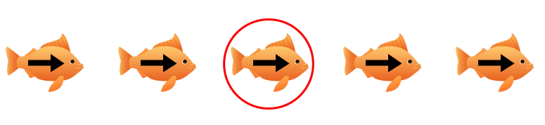

Slide 4

Instruções do examinador:
Entre todos estes peixes, o peixe que fica no meio esta com um círculo em volta.
Você pode me mostrar qual é?
(Se o aluno não conseguir encontrar o peixe do meio, indique com o seu dedo o peixe do meio mostrando os contornos do circulo no qual o peixe esta e fazer novamente a pergunta)

Slide 5


Slide 6

Instruções do examinador:
Entre estes peixes agora, qual o peixe que esta no meio?
(Se o aluno não conseguir encontrar o peixe do meio, indique com o seu dedo o peixe do meio refaça novamente a pergunta)

Slide 7


Slide 8
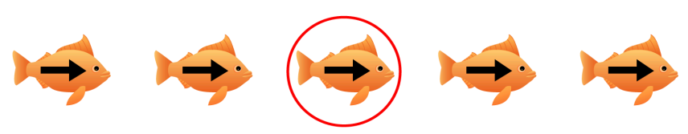
Instruções do examinador:
Olhe todos os peixes!!!! O peixe que está no MEIO tem fome.

Slide 9



Slide 10
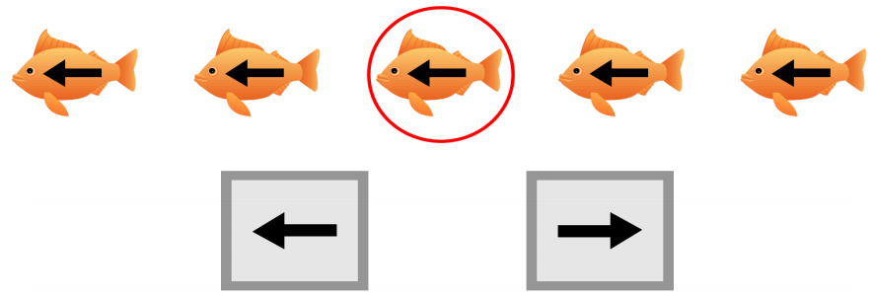
Instruções do examinador:
Para alimentar o peixe que esta no meio, escolha rapidamente o botão que corresponde a direção para a qual ele nada.
(Se o aluno não conseguir encontrar o peixe do meio, indique com o seu dedo o peixe do meio mostrando os contornos do circulo no qual o peixe esta e fazer novamente a pergunta)

Slide 11
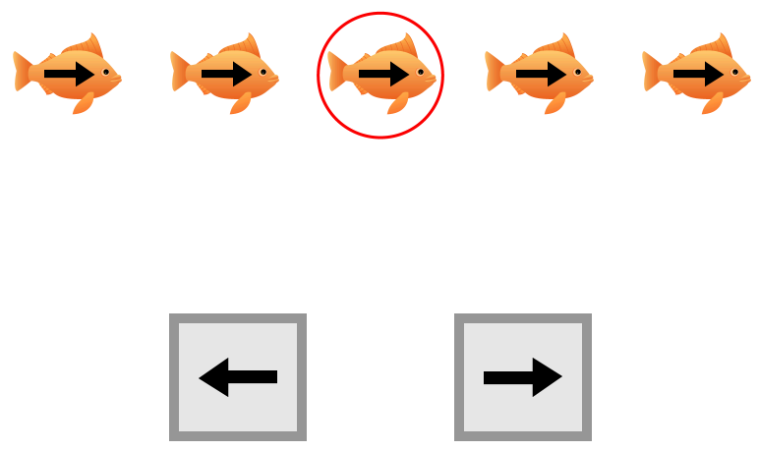

Slide 12
Instruções do examinador:
O peixe que está no meio nada nesta direção, então eu vou escolher este botão: (mostrar com a sua mão em seguida o botão correspondente).

Slide 13
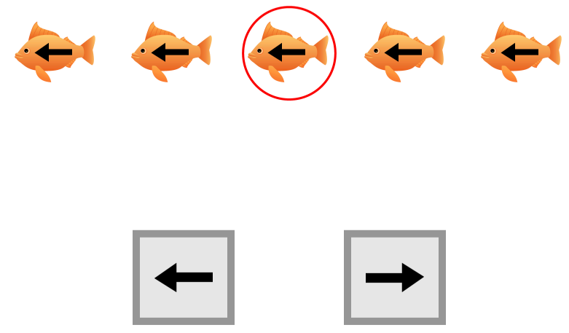

Slide 14
Instruções do examinador:
Se o peixe que esta no meio nadar nesta direção, escolha este botão.
(mostrar com a sua mão em seguida o botão correspondente).

Slide 15


Slide 16

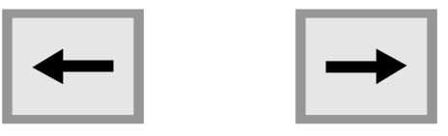
Instruções do examinador:
As vezes todos os peixes nadam na mesma direção. As vezes o peixe que está no meio nadando no sentido contrário como nesta figura:
(mostrar ao aluno a direção dos peixes que estão a direta e a esquerda do peixe do meio.)
Em seguida mostrar a direção contraria do peixe do meio).
Você deve escolher sempre o botão que corresponde a direção tomada pelo peixe que esta no meio.

Slide 17
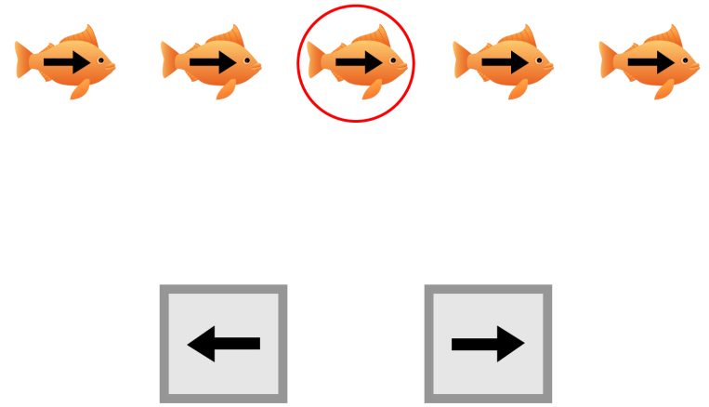

Slide 18
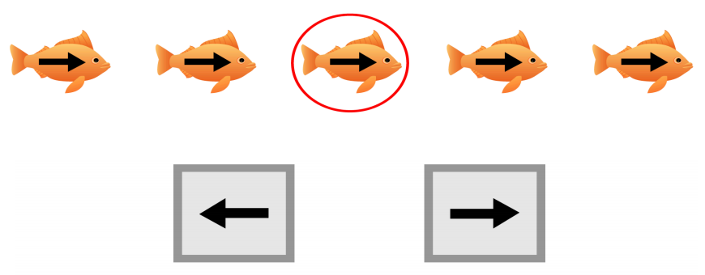
Instruções do examinador:
O peixe que esta no meio nada nesta direção, eu vou portanto escolher este botão:
(mostrar com a sua mão em seguida o botão correspondente).

Slide 19
VAMOS COMEÇAR!

Slide 20


Slide 21


Slide 22


Slide 23


Slide 24


Slide 25


Slide 26


Slide 27


Slide 28


Slide 29


Slide 30


Slide 31


Slide 33


Slide 34


Slide 35


Slide 36


Slide 37


Slide 38


Slide 39


